Slide 1
面向对象
sunck

Slide 2
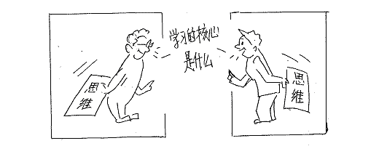
软件编程实质
软件编程就是将我们的思维转变成计算机能够识别语言的一个过程

Slide 3
什么是面向过程？
自上而下顺序执行，逐步求精；
其程序结构是按功能划分为若干个基本模块，这些模块形成一个树状结构；
各模块之间的关系尽可能简单，在功能上相对独立；
每一模块内部均是由顺序、选择和循环三种基本结构组成；
其模块化实现的具体方法是使用子程序。
程序流程在写程序时就已决定。

Slide 4
什么是面向对象？
把数据及对数据的操作方法放在一起，作为一个相互依存的整体——对象。
对同类对象抽象出其共性，形成类。
类中的大多数数据，只能用本类的方法进行处理。
类通过一个简单的外部接口与外界发生关系，对象与对象之间通过消息进行通信。
程序流程由用户在使用中决定。

Slide 5
理解面向对象
面向对象是相对面向过程而言
面向对象和面向过程都是一种思想
面向过程
强调的是功能行为
关注的是解决问题需要哪些步骤
面向对象
将功能封装进对象，强调具备了功能的对象
关注的是解决问题需要哪些对象
面向对象是基于面向过程的。

Slide 6
把🐘关冰箱
一个人
打开冰箱门
打开冰箱门
将大象装进冰箱
将大象装进冰箱
关闭冰箱门
关闭冰箱门
面向对象的思想：更加符合人民思考习惯的思想，
从执行者变成了指挥者
面向过程的思想

Slide 7
现实生活中我们是如何运用面向对象的？
打电话
媳妇
老公
车

Slide 8
面向对象的特点
是一种符合人们思考习惯的思想
可以将复杂的事情简单化
将程序员从执行者转换成了指挥者
完成需求时：
先要去找具有所需的功能的对象来用。
如果该对象不存在，那么创建一个具有所需功能的对象。

Slide 9
图纸
车的名称：
车的属性：颜色，轮子
车的行为：跑
类
对象
对象
卡车
轿车

Slide 10
类与对象的关系
使用计算机语言就是不断的在描述现实生活中的事物。
Python中描述事物通过类的形式体现，类是具体事物的抽象，概念上的定义。
对象即是该类事物实实在在存在的个体
图纸
图纸就是类
汽车就是堆内存中的对象
汽车
汽车
汽车

Slide 11
类的定义
生活中描述事物无非就是描述事物的名称/属性和行为。
如：人有身高，体重等属性，有说话，打架等行为。
Python中用类来描述事物也是如此
属性：对应类中的成员变量。
行为：对应类中的成员方法。
定义类其实在定义类中的成员(成员变量和成员方法)
拥有相同（或者类似）属性和行为的对象都可以抽像出一个类

Slide 12
类的设计
只关心3样东西
事物名称（类名）：人（Person）
属性：身高（height）、年龄（age）
行为（功能）：跑（run）、打架（fight）

